Slide 1



МИНИСТЕРСТВО ОБРАЗОВАНИЯ И НАУКИ
РЕСПУБЛИКИ ДАГЕСТАН
«О реализации постановления Правительства Российской Федерации от 27 апреля 2024 г. № 555 «О целевом обучении по образовательным программам среднего профессионального и высшего образования»
Кунтуганова Дина Асланбековна,
начальник отдела развития профессионального образования и науки Минобрнауки РД

Slide 2


МИНИСТЕРСТВО ОБРАЗОВАНИЯ И НАУКИ
РЕСПУБЛИКИ ДАГЕСТАН
Федеральным законом от 29 декабря 2012 г. № 273-ФЗ «Об образовании в Российской Федерации» (статья 56, статья 71.1)
Постановлением Правительства Российской Федерации от 27 апреля 2024 г. № 555
«О целевом обучении по образовательным программам среднего профессионального и высшего образования», которым регламентированы Правила установления квоты приема на целевое обучение по образовательным программам высшего образования за счет бюджетных ассигнований федерального бюджета. Они определяют, как в ближайшие годы будут рассчитывать количество мест для приоритетного зачисления целевиков.
Согласно новым правилам, вместе с количеством необходимых целевых мест сразу указываются и вузы для приёма, и, если это возможно, будущие работодатели целевиков.
Вопросы организации целевого обучения урегулированы:

Slide 3
Процесс формирования работодателем/заказчиком заявки на целевое обучение:
МИНИСТЕРСТВО ОБРАЗОВАНИЯ И НАУКИ
РЕСПУБЛИКИ ДАГЕСТАН
Вакансии, заявленные муниципалитетами в рамках мониторинга
Вакансии, размещенные
на РвР
Вакансии, заявленные муниципалитетами в рамках запроса в потребности целевой квоты
Агульский район-1
Ахтынский район-0
Дахадаевский район-4
Дербентский район-7
Докузпаринский район-4
Кайтагский район-0
Курахский район-0
Магарамкентский район-0
Рутульский район-0
Сулейман-Стальский район-2 Табасаранский район-0
Хивский район-0
г. Дагестанские огни-0
г. Дербент -26
Агульский район (разместил на ЕЦП РвР);
Ахтынский район(не заявил о потребности);
Дахадаевский район (не заявил о потребности);
Дербентский район (не заявил о потребности);
Докузпаринский район (обозначил, что есть потребность в учителях математики, физики, английского языка и химии, однако, не указал количество);
Кайтагский район (ответил, что нет желающих обучаться по целевой квоте );
Курахский район (заключено соглашение о сотрудничестве и не заявил о потребности);
Магарамкентский район (нет желающих обучаться по целевой квоте );
Рутульский район (желающих обучаться по целевой квоте );
Сулейман-Стальский район (не заявил о потребности);
Табасаранский район(не заявил о потребности);
Хивский район(не заявил о потребности);
г. Дагестанские огни(не заявил о потребности);
г. Дербент (информация о потребности направлена письмом № 04-114 от 29.02.2024)
Агульский район-9
Ахтынский район-0
Дахадаевский район-49
Дербентский район-7
Докузпаринский район-25
Кайтагский район-0
Курахский район-0
Магарамкентский район-0
Рутульский район-8
Сулейман-Стальский район-5
Табасаранский район-12
Хивский район-0
г. Дагестанские огни-16
г. Дербент -28

Slide 4

Процесс формирования работодателем/заказчиком заявки на целевое обучение (https://trudvsem.ru/) :
МИНИСТЕРСТВО ОБРАЗОВАНИЯ И НАУКИ
РЕСПУБЛИКИ ДАГЕСТАН
Для подачи заявки о кадровой потребности, образовательным организациям необходимо указать в своём профиле:
ОКВЭД
С 1 марта 2025 года на ЕЦП «Работа в России» стартовала кампания по подаче заявок на квоту для целевого обучения на 2026/2027 учебный год
форму собственности
соответствие компании одной из категорий, указанных в статье 71.1 ФЗ «Об образовании в Российской Федерации» (только для компаний, планирующих выступать заказчиками целевого обучения; для компаний, планирующих выступать исключительно местом осуществления трудовой деятельности гражданина, заполнение не требуется). При указании категории профиль компании направляется в орган СЗН для подтверждения корректности выбора. Об окончании модерации компания получит уведомление

Slide 5
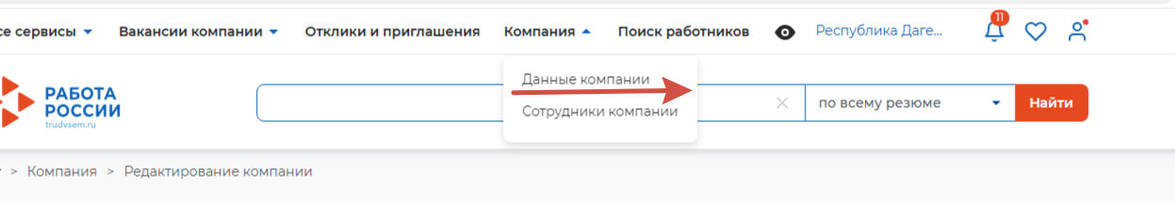
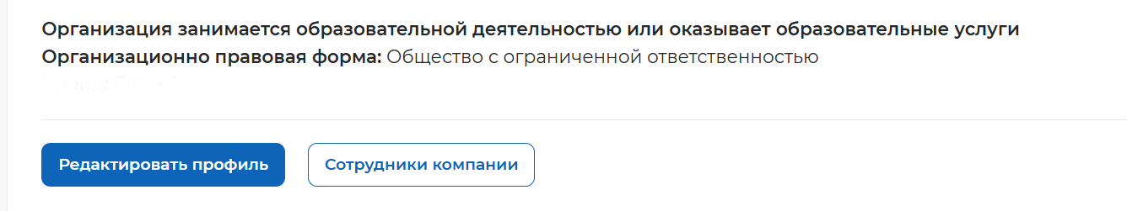
МИНИСТЕРСТВО ОБРАЗОВАНИЯ И НАУКИ
РЕСПУБЛИКИ ДАГЕСТАН
ШАГ 1 – Переход на страницу с данными компании

Slide 6
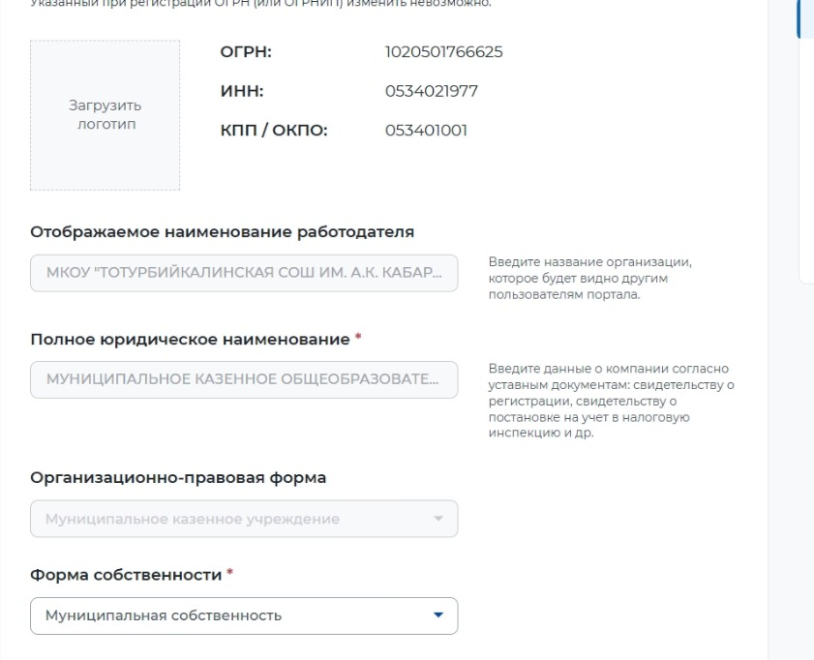
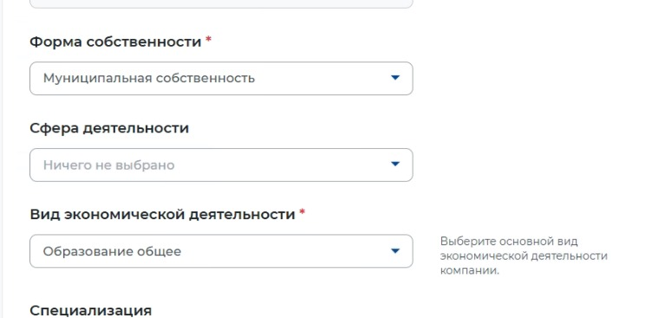
ШАГ 2 – Кнопка «Редактировать профиль»
МИНИСТЕРСТВО ОБРАЗОВАНИЯ И НАУКИ
РЕСПУБЛИКИ ДАГЕСТАН

Slide 7
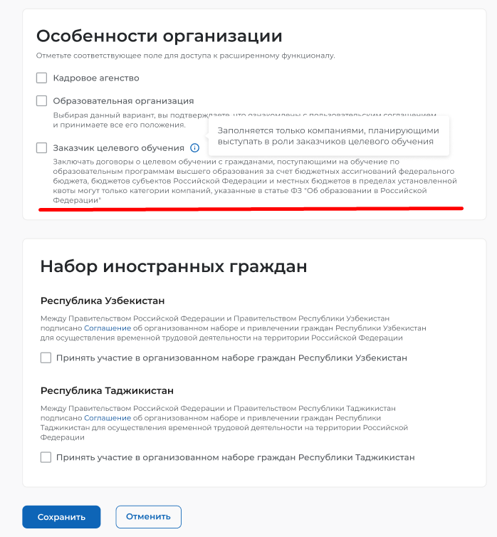
МИНИСТЕРСТВО ОБРАЗОВАНИЯ И НАУКИ
РЕСПУБЛИКИ ДАГЕСТАН
ШАГ 3 – Поля в профиле компании, необходимые для подачи заявки о кадровой потребности заказчиками и работодателями

Slide 8
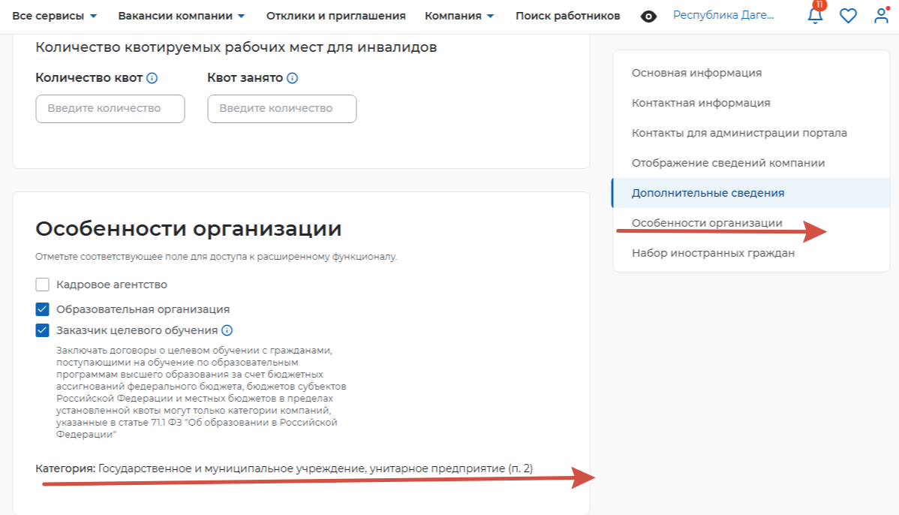
ШАГ 4 – Отметка о соответствии компании одной из категорий, указанных в статье 71.1 ФЗ «Об образовании в Российской Федерации»
МИНИСТЕРСТВО ОБРАЗОВАНИЯ И НАУКИ
РЕСПУБЛИКИ ДАГЕСТАН
Окно выбора одной из категорий, указанных в статье 71.1 ФЗ «Об образовании в Российской Федерации»

Slide 9
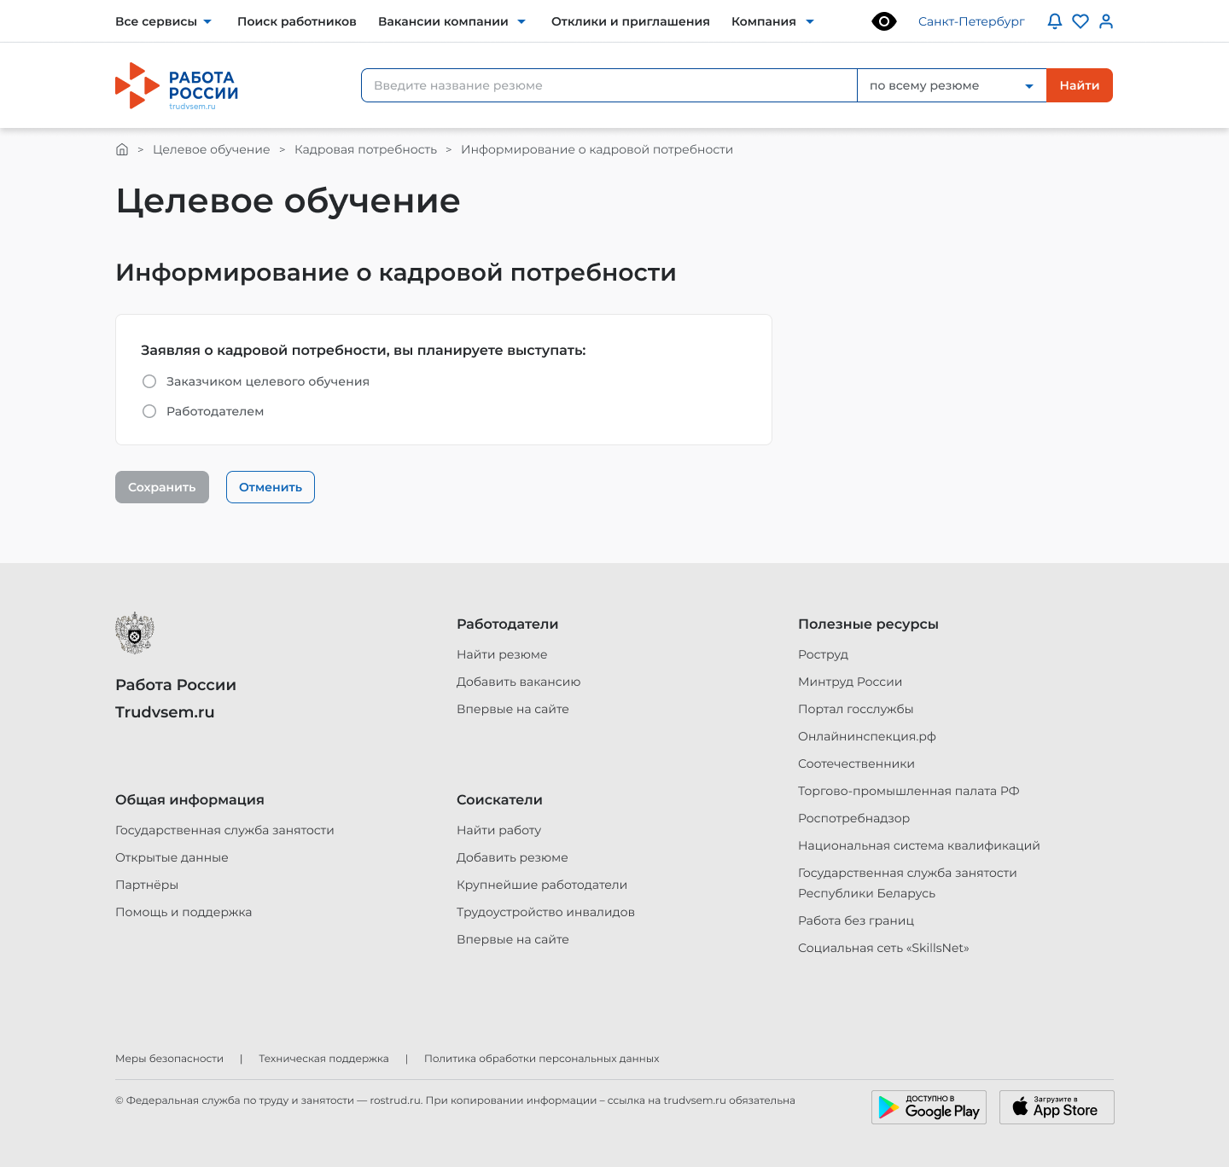
ШАГ 5. Заполнение формы заявки о кадровой потребности:
МИНИСТЕРСТВО ОБРАЗОВАНИЯ И НАУКИ
РЕСПУБЛИКИ ДАГЕСТАН
Далее дождаться утверждения Порядка подачи заявок о кадровой потребности
(После поступления письма Минобрнауки РД)

Slide 10
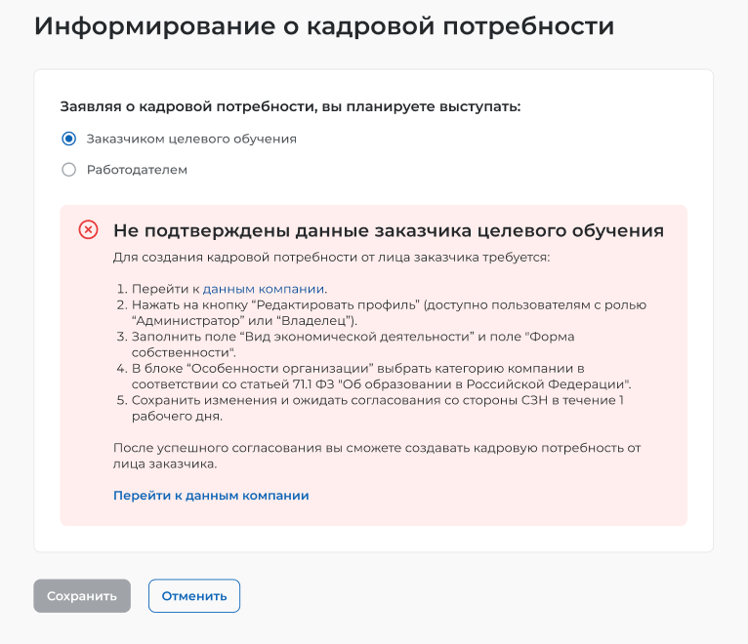
ШАГ 6 – Окно выбора роли компании
Если в профиле компании заполнены не все необходимые данные, пользователю отобразится соответствующее информационное сообщение
МИНИСТЕРСТВО ОБРАЗОВАНИЯ И НАУКИ
РЕСПУБЛИКИ ДАГЕСТАН

Slide 11
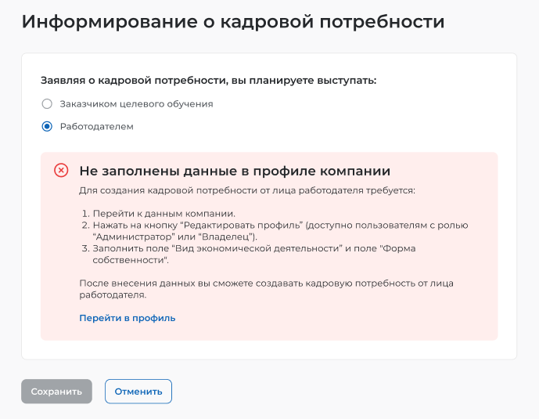
ШАГ 7 – Информационное сообщение для заказчиков, не заполнивших необходимые данные в профиле компании
МИНИСТЕРСТВО ОБРАЗОВАНИЯ И НАУКИ
РЕСПУБЛИКИ ДАГЕСТАН

Slide 12
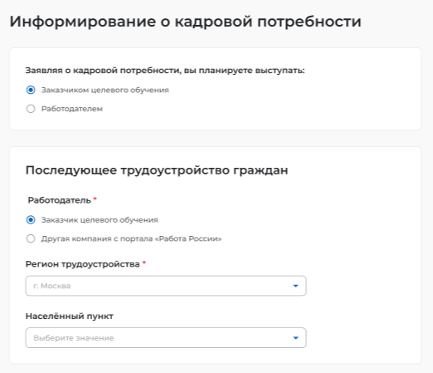
ШАГ 8 – Информационное сообщение для работодателей, не заполнивших необходимые данные в профиле компании
МИНИСТЕРСТВО ОБРАЗОВАНИЯ И НАУКИ
РЕСПУБЛИКИ ДАГЕСТАН
  Заполнение заявки заказчиком целевого обучения начинается с блока указания последующего места трудоустройства гражданина. Необходимо выбрать, работодателем будет выступать этот же заказчик целевого обучения или другая компания. Также необходимо указать регион трудоустройства и населённый пункт.

Slide 13
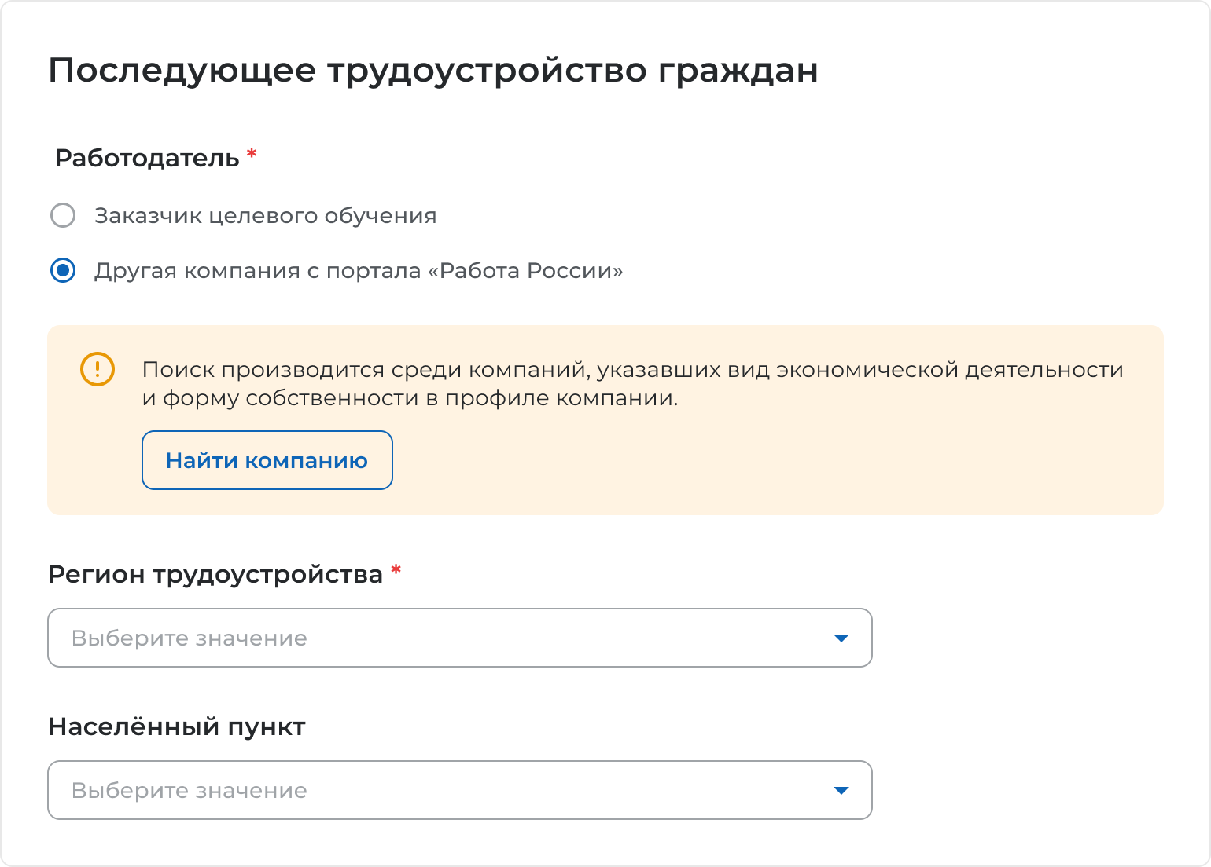
ШАГ 9 – Блок «Последующее трудоустройство граждан», заполнение заказчиком целевого обучения, планирующим трудоустройство граждан в свою компанию
МИНИСТЕРСТВО ОБРАЗОВАНИЯ И НАУКИ
РЕСПУБЛИКИ ДАГЕСТАН

Slide 14
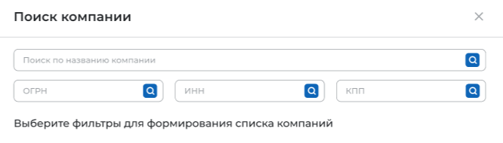
МИНИСТЕРСТВО ОБРАЗОВАНИЯ И НАУКИ
РЕСПУБЛИКИ ДАГЕСТАН
ШАГ 10 – Блок «Последующее трудоустройство граждан», заполнение заказчиком целевого обучения, планирующим трудоустройство граждан другую компанию

Slide 15
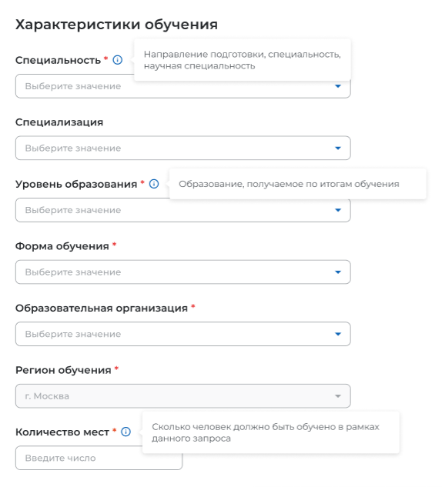
ШАГ 11 – Окно поиска компании
МИНИСТЕРСТВО ОБРАЗОВАНИЯ И НАУКИ
РЕСПУБЛИКИ ДАГЕСТАН
ШАГ 11 – Окно поиска компании

Slide 16
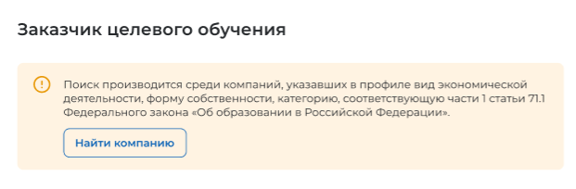
ШАГ 12 – Блок «Обязательства»
МИНИСТЕРСТВО ОБРАЗОВАНИЯ И НАУКИ
РЕСПУБЛИКИ ДАГЕСТАН
  Блок выбора заказчика целевого обучения

Slide 17
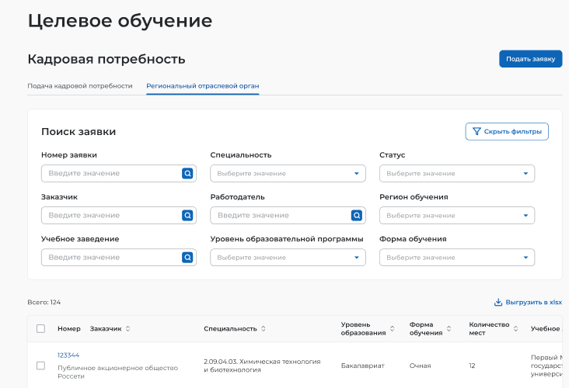
ШАГ 13 – Блок выбора заказчика целевого обучения
МИНИСТЕРСТВО ОБРАЗОВАНИЯ И НАУКИ
РЕСПУБЛИКИ ДАГЕСТАН
Блок «Согласование» аналогичен форме, заполняемой заказчиком
Региональный отраслевой орган (помимо возможности самостоятельной подачи заявки от лица заказчика целевого обучения/работодателя) рассматривает поданные заявки (по своему региону) с возможностью согласования, отклонения, корректировки количества мест в меньшую сторону и изменения образовательной организации

Slide 18
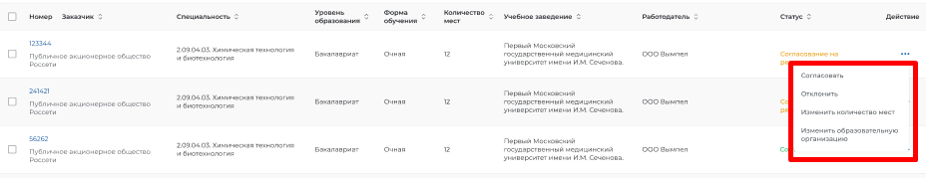
ШАГ 14 – Просмотр заявок в личном кабинете регионального отраслевого органа
МИНИСТЕРСТВО ОБРАЗОВАНИЯ И НАУКИ
РЕСПУБЛИКИ ДАГЕСТАН
ШАГ 18 –– Действия с заявками

Slide 19
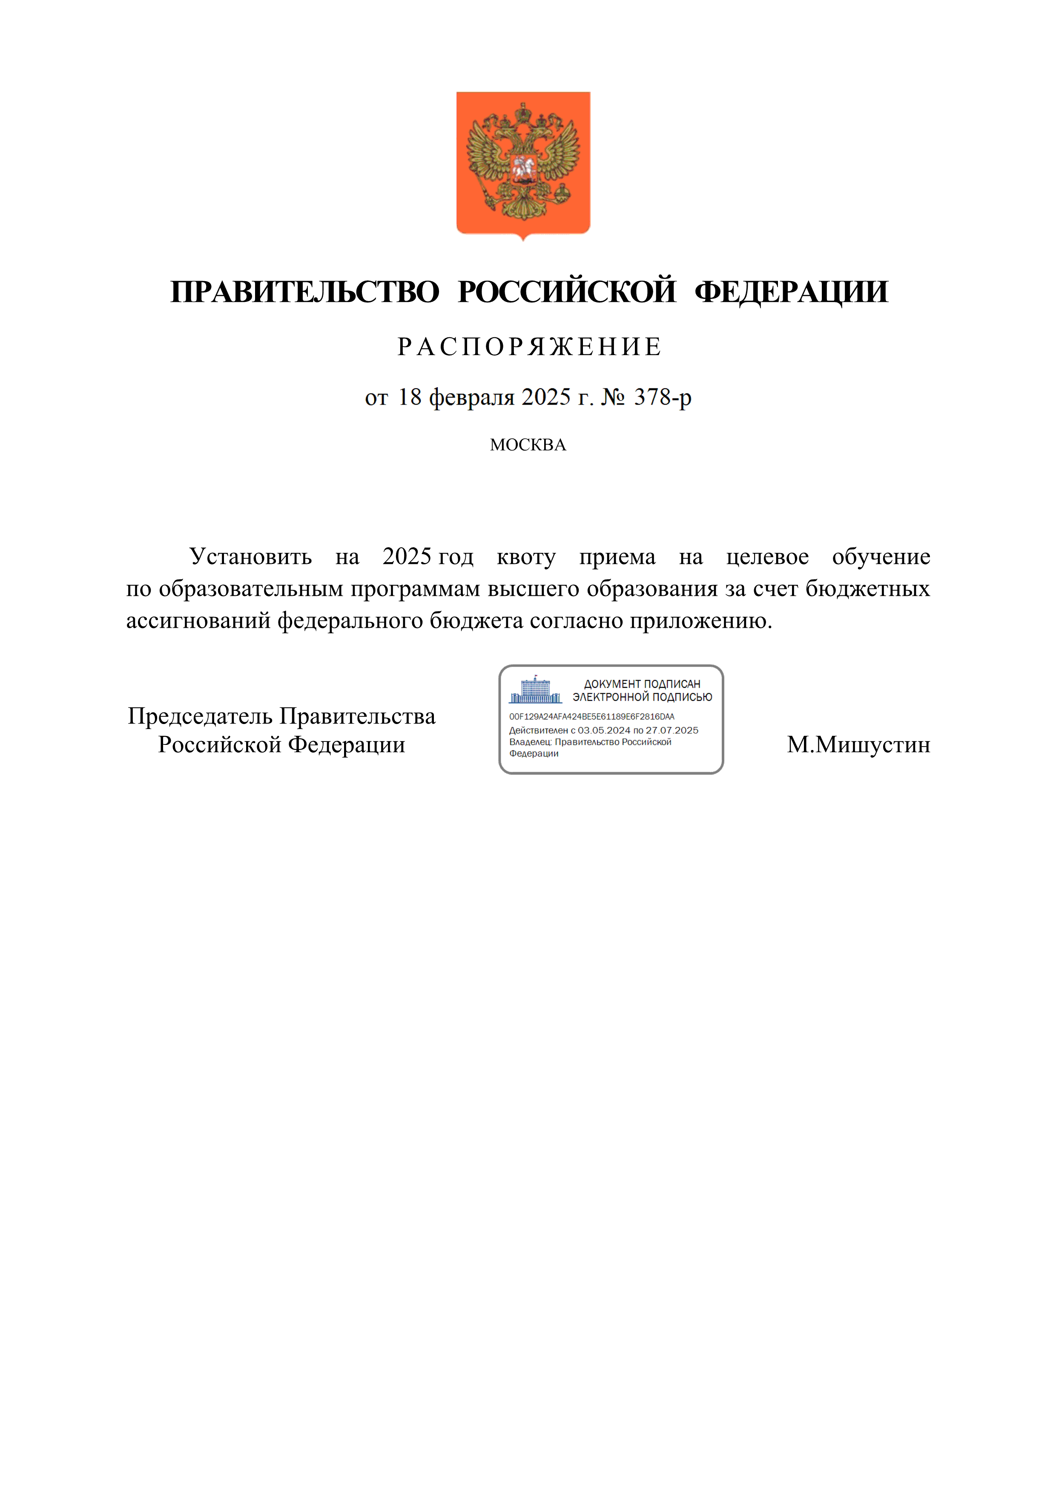
МИНИСТЕРСТВО ОБРАЗОВАНИЯ И НАУКИ
РЕСПУБЛИКИ ДАГЕСТАН
Распоряжение Правительства Российской Федерации
от 18 февраля 2025 № 378-р

